Slide 1
BAB VI :
KESETIMBANGAN KIMIA

Slide 2

Kesetimbangan Kimia
Perhatikan rekasi-reaksi berikut
(1) Reaksi pembentukan NH₃ : N₂ + 3 H₂ ⎯→ 2 NH₃
(2) Reaksi peruraian NH₃ : 2 NH₃ ⎯→ N₂ + 3 H₂
Kedua reaksi tersebut dapat dituliskan sbb:
Jika reaksi tsb berlangsung dalam ruang tertutup akan terjadi kesetimbangan ; yaitu reaksi ke kanan dan ke kiri tetap berlangsung (reaktan dan produk masih tetap ada).
Pada keadaan tersebut kedua reaksi dinyatakan dalam keadaan setimbang.

Slide 3
Kesetimbangan Kimia
Syarat tercapainya keadaan setimbang:
laju reaksi kekanan = laju reaksi ke kiri.
Keadaan setimbang dr pembentukan dan peruraian NH₃ dituliskan sbb :
r_{f} = reaksi maju (“forward”) ≈ “ke kanan”
r_{Г} = reaksi balik (“revers”) ≈ “ke kiri”
Pada saat setimbang : r_{f} = r_{r}
Reaksi Setimbang = “Reversibel”
r_{f}
r_{Г}

Slide 4
Kesetimbangan Kimia
Perhatikan proses berikut.
Dalam ruang tertutup semula dimasukkan 5 mol H₂ dan 4 mol I₂. Setelah didiamkan beberapa lama, (sebanyak masing-masing 2 mol H₂ dan I₂ bereaksi ) membentuk 4 mol HI.
Keadaan tersebut digambarkan sebagai berikut :
Proses
Awal Akhir
H₂
I₂
HI
5 mol H₂ 3 mol H₂
4 mol l₂ 2 mol l₂
4 mol HI

Slide 5

Kesetimbangan Kimia
Reaksi H₂ + I₂ 2 HI
Awal 5 mol 4 mol 0
Bereaksi : 2 mol 2 mol
Terbentuk 4 mol
Akhir 3 mol 2 mol 4 mol
(setimbang) sisa sisa hasil

Slide 6
Kesetimbangan Kimia
Grafik proses
5 -
4 - HI
mol 3 - H₂
2 - I₂
1 -
0
belum mulai telah
setimb setimb setimb
waktu

Slide 7
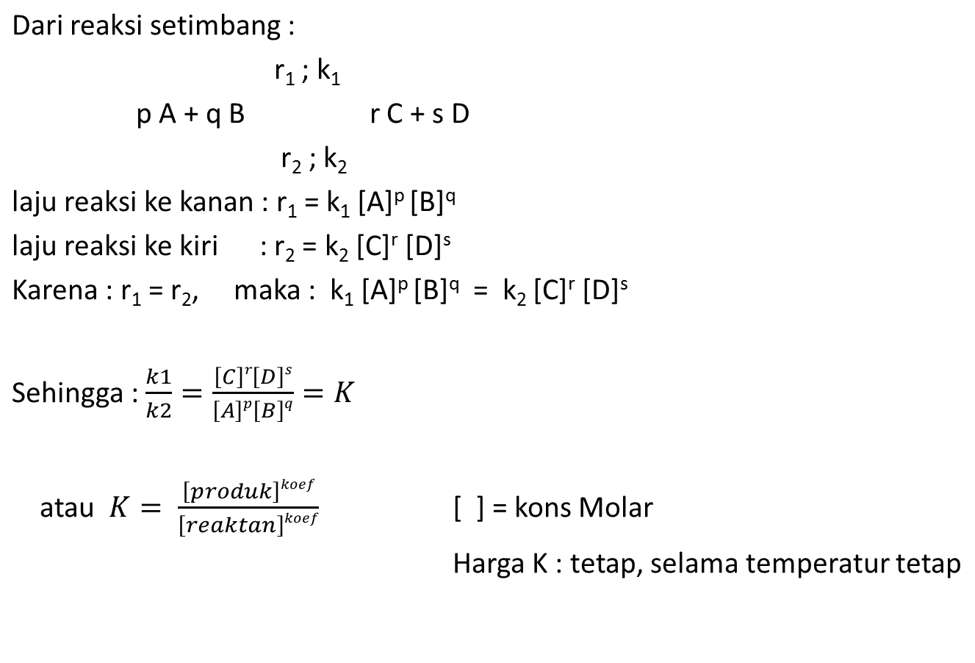

Tetapan Kesetimbangan

Slide 8
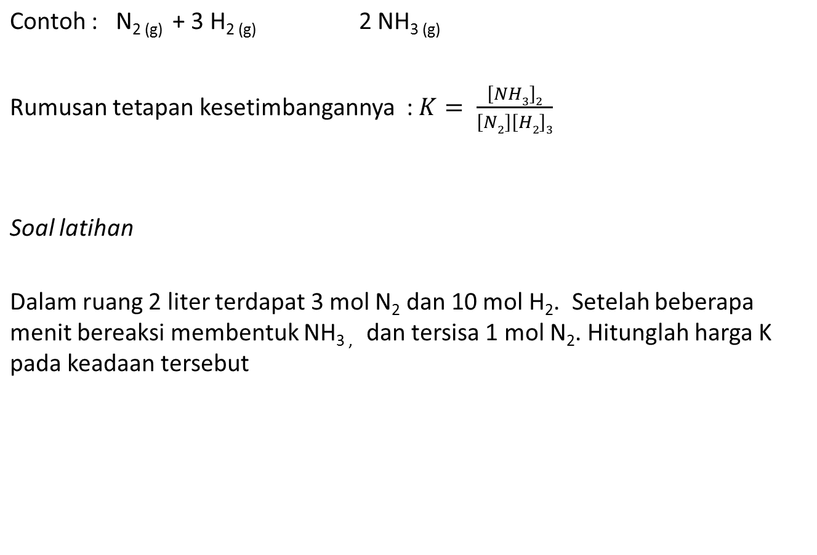
Tetapan Kesetimbangan

Slide 9
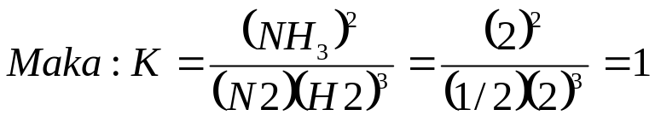
Tetapan Kesetimbangan
Jawab
Reaksi: N₂ + 3 H₂ 2 NH₃
Semula 3 mol 10 mol 0 mol
bereaksi 2 mol 6 mol 4 mol (hasil)
Sisa 1 mol 4 mol 4 mol (hasil)
Pd saat setimbang :
1 mol 4 mol 4 mol
( masing-masing setimbang dalam vol 2 L)
Jadi :
N₂ sisa = 1 mol/2 = 1/2 mol/
H2 sisa = 4 mol/2 = 2 mol/
NH3 hasil = 4 mol/2 = 2 mol/

Slide 10
Tetapan Kesetimbangan
Pada Keadaan Sembarang ( suatu keadaan )
Pada suatu keadaan, campuran gas dalam ruang tertutup, belum tentu telah berada pada kondisi setimbang.
Harga TETAPAN pada keadaan sebarang tersebut dinyatakan sebagai Q (kuosien reaksi).
Harga Q dihitung seperti rumusan K.
Apabila : Q ≠ K → keadaan BELUM SETIMBANG
→ terjadi pergeseran reaksi
→ DICAPAI KONDISI SETIMBANG , → Q = K.

Slide 11

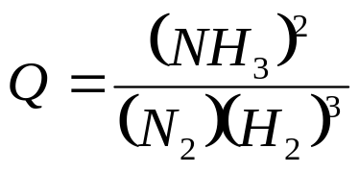
Tetapan Kesetimbangan
Perhatikan campuran gas-gas N₂, H₂ dan NH₃ dalam ruang tertutup berikut :
N₂ + 3 H₂ 2 NH₃
Q = kuosien reaksi
Q = K ⇒ SETIMBANG
Apabila :
Q ≠ k ⇒ TIDAK SETIMBANG
(1) Q > K rekasi bergeser ke kiri
(2) Q < K reaksi bergeser ke kanan
(3) Q = K tercapai keadaan SETIMBANG

Slide 12
Tetapan Kesetimbangan
Arti pergeseran kesetimbangan
Reaksi setimbang : N₂ + 3 H₂ 2 NH₃
Kesetimbangan bergeser ke KANAN
→Produk : (NH₃) BERTAMBAH
→Reaktan : (N₂) & (H₂) BERKURANG
Dan SEBALIKNYA !

Slide 13
Tetapan Kesetimbangan
Contoh
Dalam ruang 2 terdapat campuran 4 mol H₂, 4 mol I₂ dan 8 mol HI, Jika pada suhu tersebut tetapan kesetimbangan dari reaksi :
H2 + I₂ 2 HI , harga K adalah 9 maka :
apakah campuran tersebut berada dalam keadaan setimbang,
apabila tidak berada dalam keadaan setimbang, berapa mol masing-masing zat berada dalam keadaan setimbang ?
Jawab :
Kondisi yang ada : H2 + I₂ 2 HI
4 mol 4 mol 8 mol ( dlm 2 liter )
a) [H₂] = 4 mol/2  = 2 mol/
[ I₂] = 4 mol/2  = 2 mol/
[HI] = 8 mol/2  = 4 mol/
Q ≠ (K) ⇒ TIDAK SETIMBANG
( Q = 4 ) < ( K = 9 ) ⇒ reaksi bergeser ke KANAN

Slide 14
Tetapan Kesetimbangan
Reaksi : H₂ + I₂ 2 HI
Semula : 2M 2M 4 M
Bereaksi : χ χ ∼ 2χ
( berkurang ) (bertambah)
Setimbang : (2-x) (2-x) ≈ (4+2x)
χ = 0,4 M (mol/l = 0,8 mol/2 L
Jadi dalam keadaan setimbang :
H₂ = 4 – 0,8 = 3,2 mol
I₂ = 4 – 0,8 = 3,2 mol
HI = 8 + 2 (0,8) = 9,6 mol

Slide 15
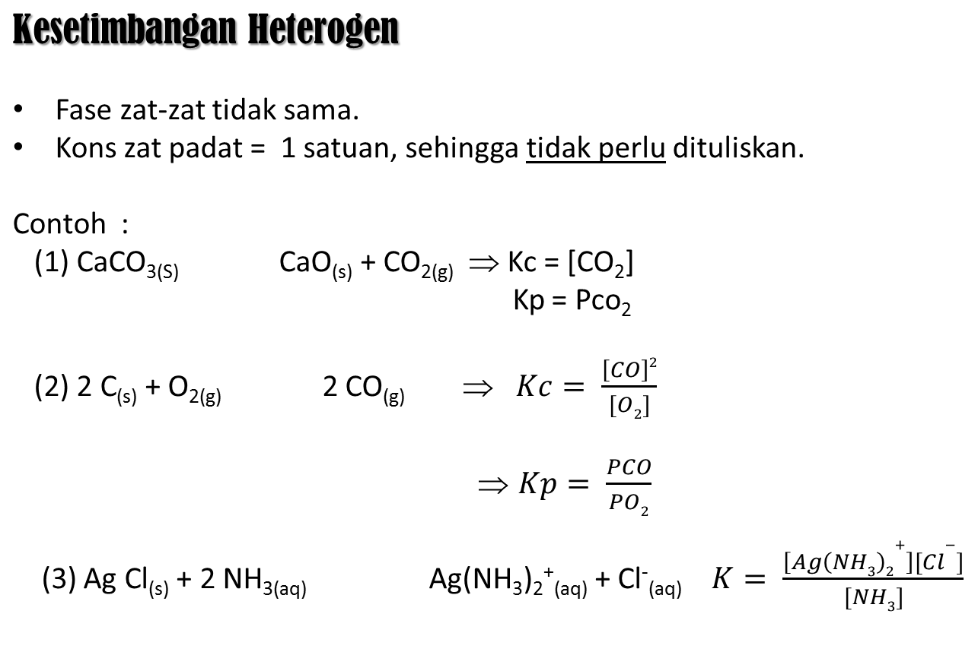
Tetapan Kesetimbangan

Slide 16

Tetapan Kesetimbangan
Faktor-faktor yang Mempengaruhi Kesetimbangan Reaksi
Prinsip Le Chatelier

Slide 17
Tetapan Kesetimbangan
Faktor-faktor yang Mempengaruhi Kesetimbangan Reaksi
1. Konsentrasi ( C )
Kesetimbangan : H₂ + I₂ 2 HI
- Apabila, ditambahkan H₂ (reaktan = kiri)
→ [H₂] ↑ → [H₂] x [I₂] ↑ → K ↓
- karena K tetap (pada T tetap) → [HI] harus ↑
(dihasilkan dari reaksi H₂ dengan I₂)
⇒ Kesetimbangan bergeser ke kanan (mol yang kecil / tidak ditambah)
- Sebaliknya jika H₂ dan / atau I₂ dikurangi ; kesetimbangan akan
bergeser ke arah mol yang kecil / dikurangi.
Jadi, apabila :
Konsentrasi zat diubah (di + atau di - )
Kesetimbangan bergeser ke arah konsentrasi Zat yang KECIL ( tidak
ditambah atau yang dikurangi )

Slide 18
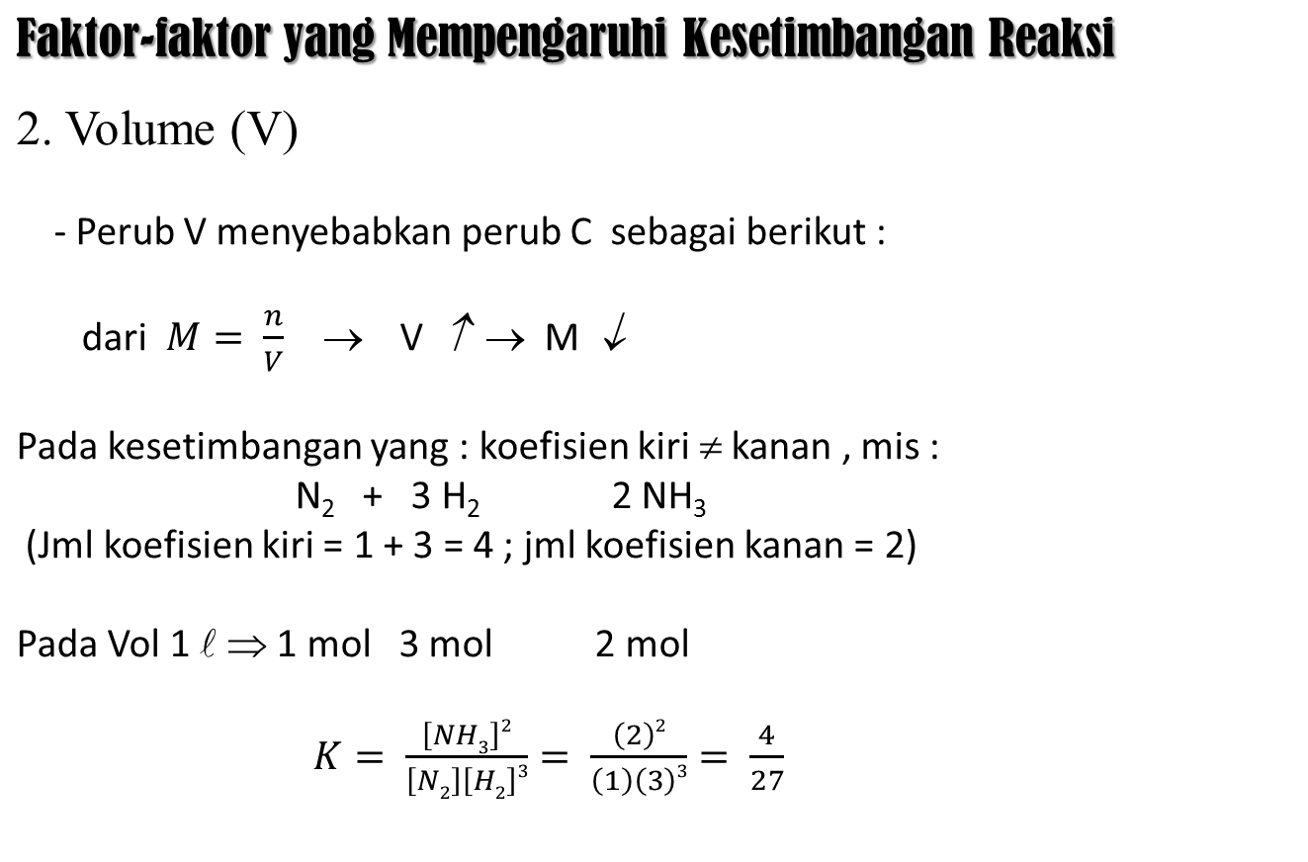
Tetapan Kesetimbangan

Slide 19
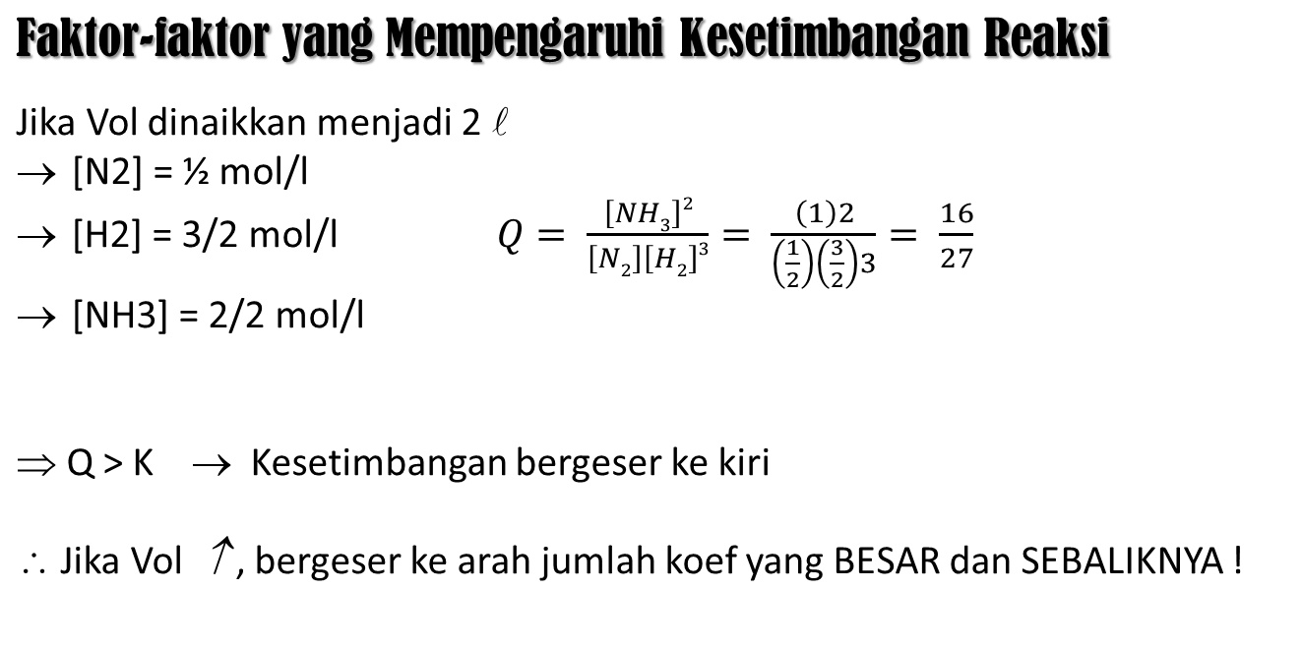
Tetapan Kesetimbangan

Slide 20
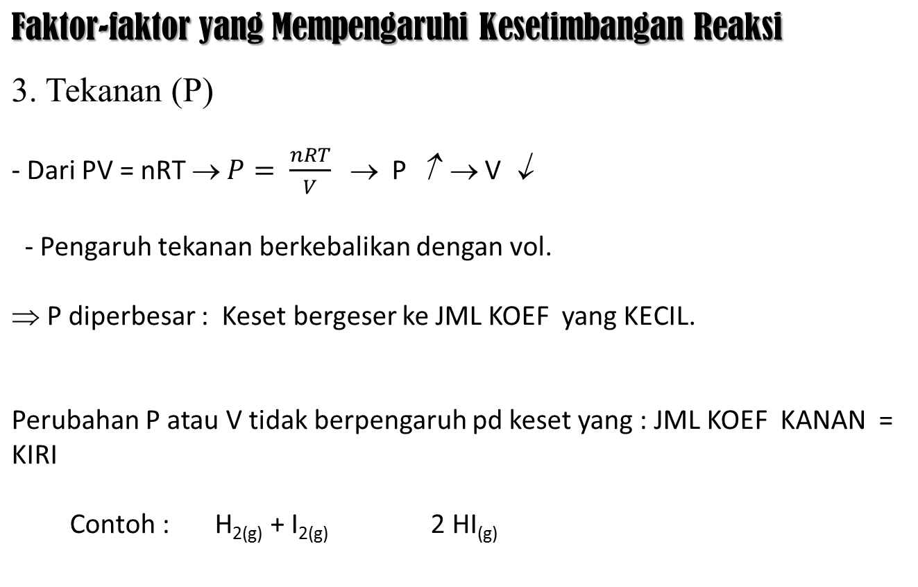
Tetapan Kesetimbangan

Slide 21
Tetapan Kesetimbangan
Faktor-faktor yang Mempengaruhi Kesetimbangan Reaksi
4. Temperatur (T)
Reaksi endoterm: A B , ΔΗ = + kal (eksoterm)
Apabila T ↑ , kesetimbangan bergeser ke arah yang membutuhkan panas (ENDOTERM), dan sebaliknya.
Pengaruh adanya Katalis
Katalis : mempercepat reaksi
→ mempercepat tercapainya kesetimbangan
Pada Reaksi Setimbang
katalis meningkatkan r ke kanan dan r ke kiri SAMA BESAR
⇒ TIDAK MENGUBAH KESETIMBANGAN.

Slide 22
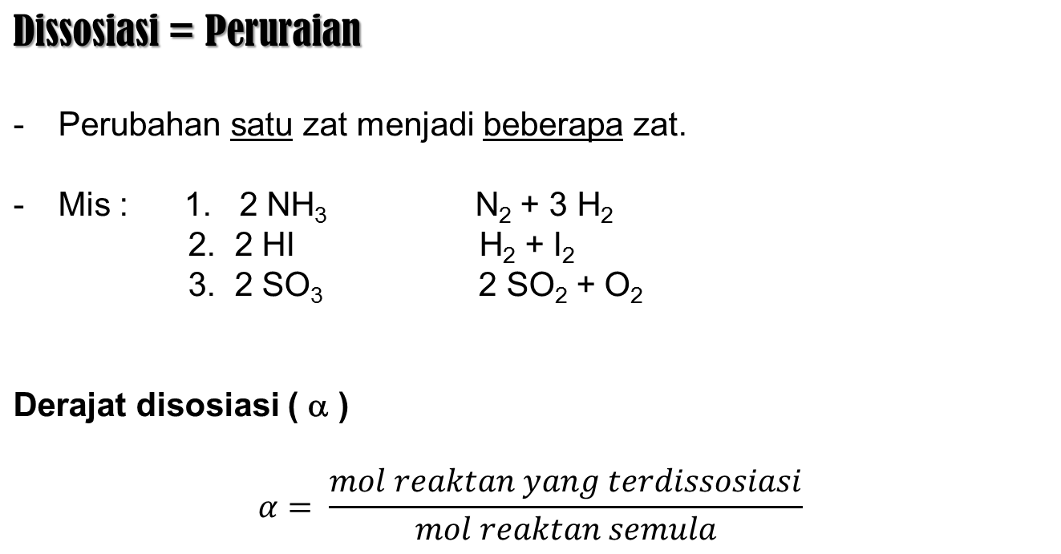
DISOSIASI / PERURAIAN

Slide 23
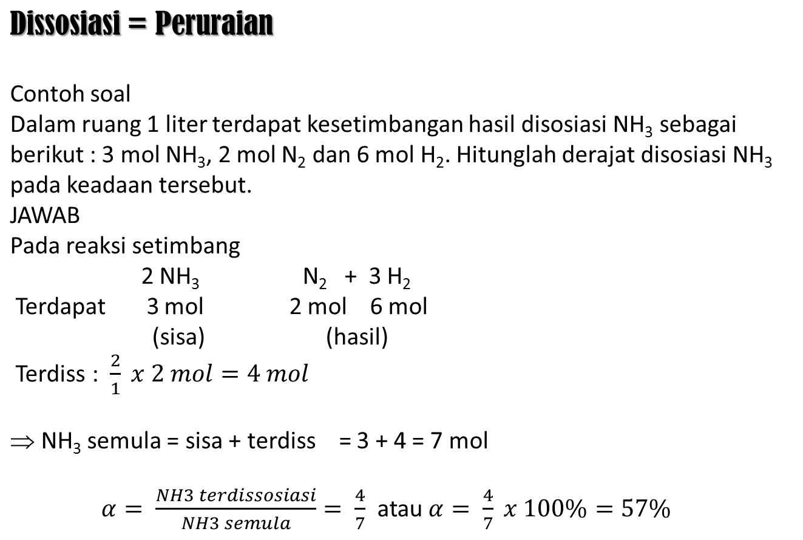
DISOSIASI / PERURAIAN

Slide 24
SEMOGA ALLAH MEMUDAHKAN KITA MENYERAP ILMU YANG TELAH DIBERIKAN
JANGAN LUPA MEENGERJAKAN DAN MENGUMPULKAN SOAL – SOAL LATIHAN BERIKUT

Slide 25
Soal-soal Latihan
a) Tulislah reaksi kesetimbangan pembentukan H₂O(g) dari unsur unsurnya (koefisien bilangan bulat)
b) Tuliskan rumusan tetapan kesetimbangannya
2. Sebutkan faktor-faktor yang dapat menggeser reaksi setimbang dan pengaruhnya apabila faktor tersebut ditambah/dikurangi.
3. Apa saja yang harus dilakukan agar kesetimbangan :
2 SO₂ + O₂ 2 SO₃ ; ΔH = -150 Kal dapat memperbesar produk ?
4. Jika harga tetapan kesetimbangan : N₂ + 3H₂ 2 NH₃ adalah 16, berapa harga K dari NH₃ 1/2 N₂ + H₂
5. Pada temperatur T di dalam ruang 1 liter terdapat campuran gas-gas 3 mol SO₃, 4 mol SO₂ dan 2 mol O₂, Jika pada temperatur tersebut harga K dari
2 SO₃ 2 SO₂ + O₂ adalah 8, maka :
a) apakah keadaan tersebut setimbang ?
b) harus bergeser ke arah mana untuk menjadi setimbang ?
c) apa arti keadaan (b) terhadap konsentrasi SO₃, SO₂ dan O₂ ?
d) hitung konsentrasi zat-zat pada saat setimbang.

